Slide 1
Εισαγωγή
Επιμέλεια Σημειώσεων - Διδάσκων: Δημήτρης Ταχματζίδης

Slide 2
Εισαγωγή – Στόχοι 1^{ου} μαθήματος:
Κατανόηση των διαφορών μεταξύ βιολογικού (sex) και κοινωνικού φύλου (gender)
Κατανόηση και διαφοροποίηση ορισμών (π.χ., ταυτότητα φύλου, σεξουαλική ταυτότητα, σεξουαλικός προσανατολισμός, στερεότυπα φύλου, ρόλοι του φύλου, κτλ.)
Κατανόηση για θέματα που προκύπτουν από την μέτρηση της ταυτότητας φύλου, καθώς επίσης και για τα ερωτηματολόγια που χρησιμοποιούνται για την μέτρηση της ταυτότητας φύλου

Slide 3
Ορισμοί
Πεποίθηση ότι τόσο τ’ αγόρια όσο και τα κορίτσια διαφέρουν
Αν όντως διαφέρουν μεταξύ τους, τότε προκύπτουν διάφορα ερωτήματα…
Ποιες είναι αυτές οι διαφορές;
Πόσο σημαντικές είναι;
Από πού προέρχονται αυτές οι διαφορές;
Είναι αναπόφευκτες;
Βιολογικό φύλο
Κοινωνικό φύλο
Ταυτότητα φύλου
Σεξουαλικός προσανατολισμός
Σεξουαλική ταυτότητα
Στερεότυπα φύλου
Ρόλοι φύλου

Slide 4
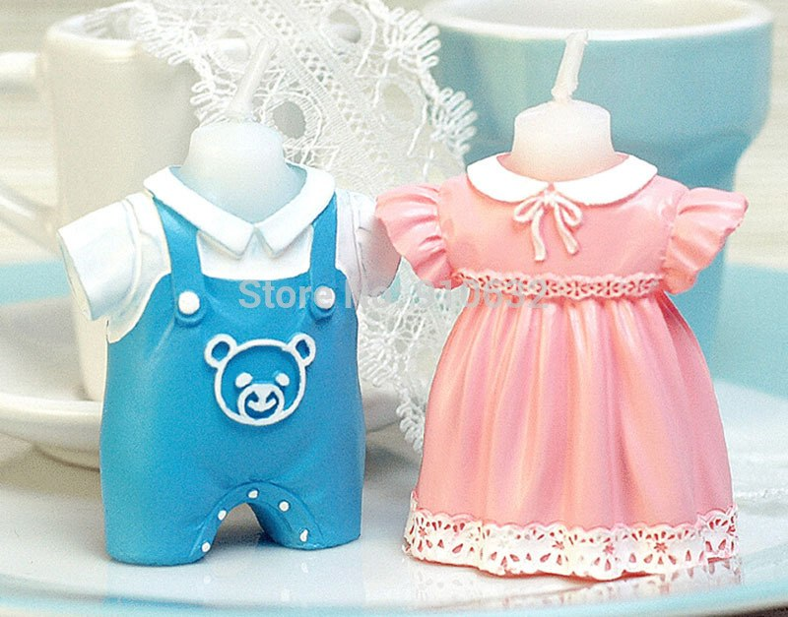
Εισαγωγή
Το φύλο επηρεάζει πολλές πτυχές της ζωής μας:
Συναισθήματα, όνειρα, συμπεριφορά των γονιών.
Όνομα, τι χρώμα ρούχα θα φοράει, με τι παιχνίδια θα παίζει
Το είδος εκπαίδευσης που θα λάβει (σε συγκεκριμένους πολιτισμούς)
Τις επαγγελματικές επιλογές, τους ρόλους που θ’ αναλάβει
Ποιος θα είναι υπεύθυνος για την ανατροφή των παιδιών και για τις διάφορες οικιακές εργασίες

Slide 5
Βιολογικό φύλο vs. Κοινωνικό φύλο
Μέχρι τη δεκαετία του 1970, ο όρος φύλο (sex) αναφερόταν στο βιολογικό φύλο
Όρος για να αναφερθεί κάποιος σε αγόρια/άνδρες και κορίτσια/γυναίκες
Πιο πρόσφατα, έχει υιοθετηθεί και ο όρος κοινωνικό φύλο (γένος/gender)
Είναι διαφορετικές έννοιες; Αν ναι, ποιες είναι οι διαφορές τους;
Φύλο (βιολογικό φύλο): οι βιολογικές πτυχές του να είναι κάποιος άνδρας ή γυναίκα (π.χ., ορμόνες, τα χρωμοσώματα, τα γεννητικά όργανα)
Γένος (κοινωνικό φύλο): οι πτυχές του να είναι κάποιος άνδρας ή γυναίκα κοινωνικές ή πολιτιστικές
Πόσο εύκολο είναι να γνωρίζουμε τι είναι βιολογικό και τι περιβαλλοντικό;

Slide 6
Ταυτότητα φύλου
Ταυτότητα φύλου: η γνώση που έχουν τ’ άτομα στο αν είναι αρσενικά ή θηλυκά
Στα παιδιά, αυτό συνδέεται με το να είναι σε θέση να απαντήσουν με αξιοπιστία στο ερώτημα «Είσαι αγόρι ή κορίτσι;»
→ τα περισσότερα παιδιά μπορούν να το απαντήσουν στην ηλικία των 2,5 ετών
Ταυτότητα φύλου: το πόσο όμοιοι νιώθουν με άλλα παιδιά του ιδίου φύλου, ή και ικανοποίηση στο να έχουν το συγκεκριμένο φύλο.
Νιώθουν όλα τα άτομα άνετα με την κατηγορία του φύλου που τους ανατέθηκε κατά τη γέννηση τους;
Διαταραχή της ταυτότητας του φύλου (gender identity disorder): διαταραχή στην οποία το παιδί βιώνει έντονη δυσφορία με το ανατομικό του φύλο, ενώ παράλληλα παρουσιάζει επίμονη και έντονη ταύτιση με το αντίθετο φύλο.

Slide 7
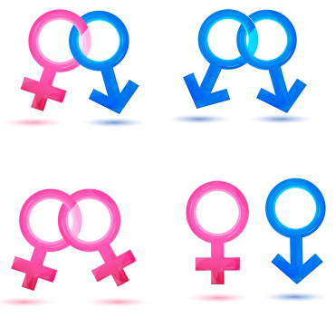
Σεξουαλικός προσανατολισμός (Sexual Orientation) και Σεξουαλική ταυτότητα (Sexual Identity)
Σεξουαλικός προσανατολισμός: τα αισθήματα σεξουαλικής έλξης ή σεξουαλικής συμπεριφοράς είτε προς άτομα του ιδίου φύλου, του αντίθετου φύλου, ή και προς τα δύο φύλα
Σεξουαλική ταυτότητα: ο αυτοπροσδιορισμός που δίνουν οι άνθρωποι [ετεροφυλόφιλοι (heterosexuals), ομοφυλόφιλοι (homosexuals), ή αμφιφυλόφιλοι (bisexuals)]
Η έλξη προς άτομα του ιδίου φύλου όσο και οι ομόφυλες συμπεριφορές υπήρξαν σε όλη την ιστορία της ανθρωπότητας
Ωστόσο, σεξουαλικές ταυτότητες, βρέθηκαν μετά το τέλος του 19ου αιώνα
Κατά τη διάρκεια του 20ου αιώνα, αυξήθηκε σημαντικά ο αριθμός των ατόμων που αυτοπροσδιορίζονται ως λεσβίες, γκέι, ή αμφιφυλόφιλοι

Slide 8
Στερεότυπα φύλου
Στερεότυπα:
Είναι αντιλήψεις για μέλη μιας συγκεκριμένης ομάδας απλά και μόνο επειδή ανήκουν στην εν λόγω ομάδα
Είναι αυτόματα και επιδρούν στον τρόπο που αλληλοεπιδρούμε με άλλα άτομα
Οδηγούν σε σεξισμό (μορφή ρατσισμού): γενικά ανθρώπινα χαρακτηριστικά αποδίδονται σε ένα φύλο με σκοπό τον έλεγχό του. (γκρίνια => γυναίκες)
Στερεότυπα φύλου: πεποιθήσεις σχετικά με το τι χαρακτηρίζει τους άνδρες και γυναίκες (=χαρακτηριστικά της προσωπικότητας, φυσικά χαρακτηριστικά, τους ρόλους τους, επαγγέλματα).
Στερεότυπα για άνδρες: ψηλοί, δυνατοί και ανθεκτικοί, με αυτοπεποίθηση, και ανεξάρτητοι
Στερεότυπα για γυναίκες: λεπτοκαμωμένες, χαριτωμένες, στοργικές, και ευγενικές

Slide 9
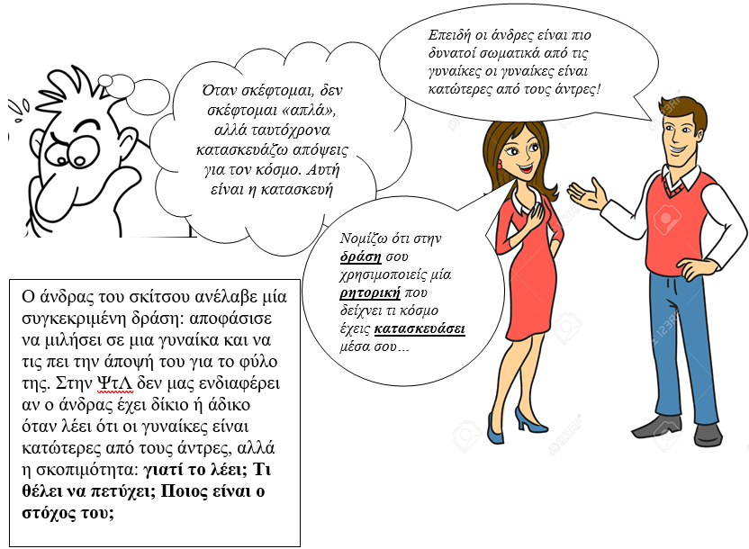
Σεξισμός Ρατσισμός
Στηρίζεται στα στερεότυπα
Τα στερεότυπα είναι σταθερές εικόνες που έχουμε για τον κόσμο
Μηχανισμός στερεοτύπων μέσα από μία τριπλή διαδικασία:
ΚΑΤΑΣΚΕΥΗ: Οι σταθερές εικόνες κατασκευάζονται από την κοινωνία
ΔΡΑΣΗ: Οι σταθερές εικόνες αναπαράγονται με πράξεις - δράσεις
ΡΗΤΟΡΕΙΑ: Οι σταθερές εικόνες δικαιολογούνται με λόγια-επιχειρήματα

Slide 10
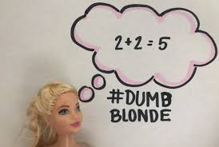
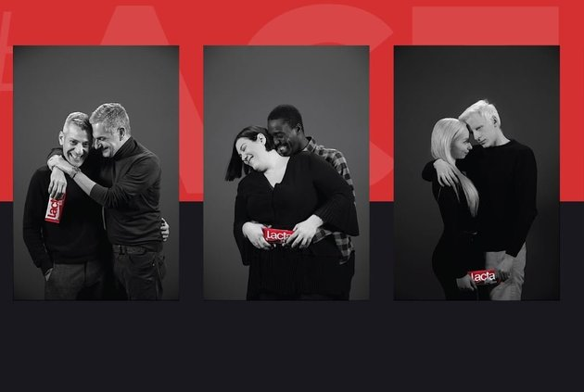
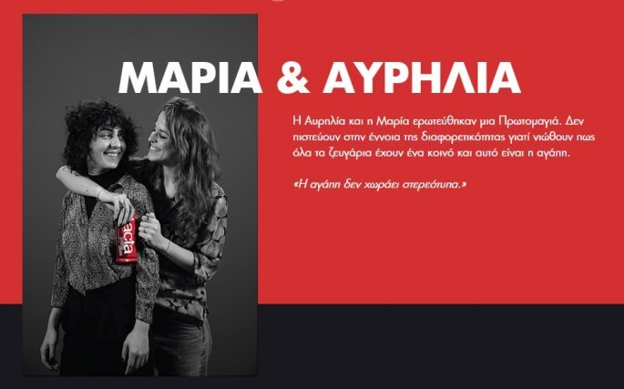
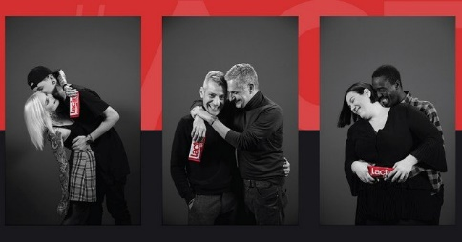

Slide 11
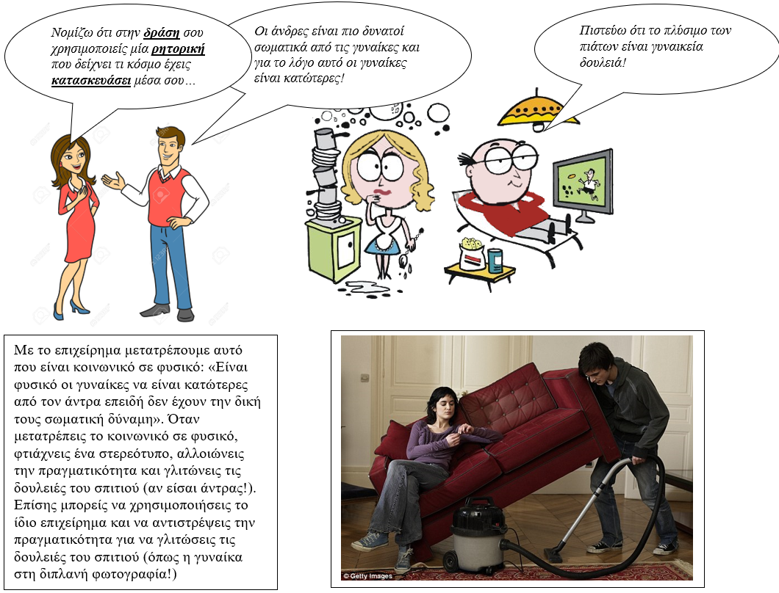

Slide 12
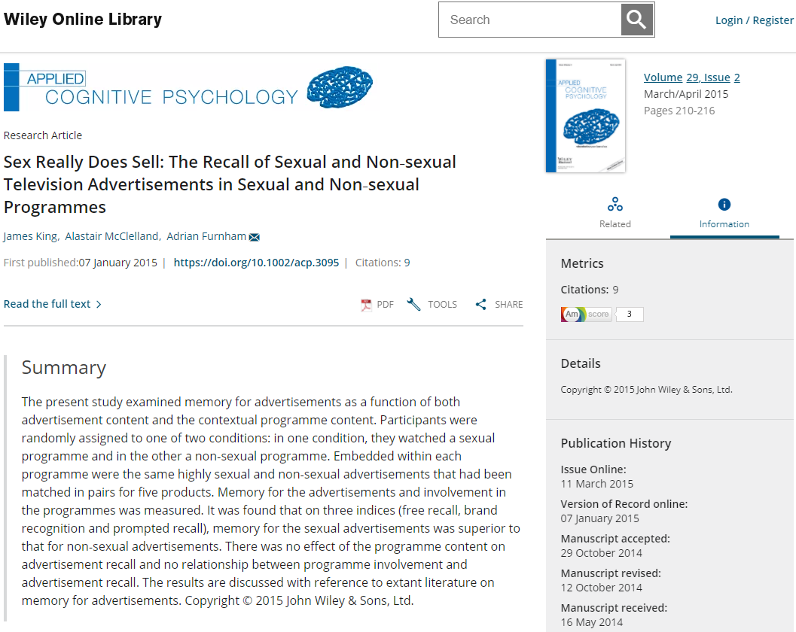

Slide 14
Ρατσισμός
“Τα στερεότυπα είναι σταθερές, ταξινομημένες αντιλήψεις που συνήθως οφείλονται σε ελλιπή πληροφόρηση σχετικά με χαρακτηριστικά τα οποία αποδίδονται στα μέλη μιας ομάδας (π.χ. έθνους, επαγγελματικής τάξης, κατοίκων μιας πόλης/χωριού κτλ.).
Τα στερεότυπα τα μαθαίνουμε ή τα εσωτερικεύουμε αυθόρμητα, ασυνείδητα από το άμεσο περιβάλλον που ζούμε. Με βάση τις στερεότυπες αυτές αντιλήψεις αξιολογούμε συνήθως πολύ απλά και αβασάνιστα τις άμεσες παραστάσεις και εμπειρίες που έχουμε.
Έτσι τείνουμε να έχουμε μία προκαθορισμένη – στερεότυπη γνώμη και κρίση για το ρόλο και τη στάση των μελών άλλων ομάδων και να εξιδανικεύουμε τα πρότυπα, τους τρόπους συμπεριφοράς και ζωής της δικής μας ομάδας, π.χ. λέμε “οι βόρειοι είναι ψυχροί”, “οι γυναίκες έχουν ορισμένους ρόλους διαφορετικούς από εκείνους των ανδρών”.

Slide 15
Στερεότυπα φύλου
Κατά πόσο οι άνδρες και οι γυναίκες πρέπει να έχουν ορισμένα χαρακτηριστικά;
Prentice και Carranza (2002): έρευνα με φοιτητές
Βρήκαν ότι, σύμφωνα με τους φοιτητές, οι γυναίκες και οι άνδρες πρέπει να έχουν διαφορετικά χαρακτηριστικά
Γυναίκες: να είναι φιλικές, χαρούμενες, συμπονετικές, υπομονετικές, και να εκφράζονται συναισθηματικά, ενώ παράλληλα να μην είναι αλαζονικές, πεισματάρες, ή αυταρχικές
Άνδρες: να είναι φιλόδοξοι, δυναμικοί, επιθετικοί, λογικοί, να έχουν ισχυρή προσωπικότητα, ενώ παράλληλα, να μην είναι συναισθηματικοί ή αφελείς

Slide 16
Ρόλοι φύλου
Ρόλοι φύλου: αναφέρονται στις συμπεριφορές που επιδεικνύουν οι άνθρωποι, στα χαρακτηριστικά που κατέχουν, ή και στις θέσεις τους στην κοινωνία
Οι δύο βασικότεροι ρόλοι του φύλου: ρόλος του νοικοκύρη (homemaker) και ρόλος του οικονομικού παροχέα (economic provider)
Coltrane & Adams (1997): καθήκοντα του νοικοκυριού (π.χ., μαγείρεμα, καθαριότητα, και φροντίδα των παιδιών) διανέμονται συχνότερα στα κορίτσια, ενώ εργασίες όπως το κούρεμα του γκαζόν διανέμεται πιο συχνά στα αγόρια
Διαφορές φύλου και στα επαγγέλματα ή επαγγελματικές θέσεις
→ «Γυναικοκρατούμενα» επαγγέλματα
→ «Ανδροκρατούμενα» επαγγέλματα

Slide 17
Ρόλοι φύλου
Εξωτερική εμφάνιση (ρούχα και χτένισμα)
Ενδιαφέροντα (hobbies)
Κώδικας συμπεριφοράς
Κανόνες για σεξουαλική συμπεριφορά
Στα μικρά παιδιά υπάρχουν διαφορές στο τι αναμένουμε από τα αγόρια και κορίτσια όσο αφορά τα παιχνίδια προτίμησης τους, καθώς και για διάφορες δραστηριότητες (π.χ., ακαδημαϊκούς τομείς, αθλητισμό, κτλ)

Slide 18
Αλλάζοντας τους ρόλους των δύο φύλων
Τελευταίες δεκαετίες: σημαντικές αλλαγές στους ρόλους των δύο φύλων
Π.χ., Εκπαίδευση των γυναικών, και αύξηση στον αριθμό των γυναικών στη μισθωτή εργασία
Ηνωμένα Έθνη (2000): Οι γυναίκες αποτελούν πλέον περισσότερο από το 1/3 του εργατικού δυναμικού
Ωστόσο, εξακολουθούν να αμείβονται λιγότερα χρήματα από τους άνδρες (Κύπρος: για κάθε 100 ευρώ που αμείβεται ένας άνδρας, μία γυναίκα αμείβεται μόνο 83,6 ευρώ για την ίδια εργασία ή για εργασία ίσης αξίας)
Αυτές οι αλλαγές έφεραν μαζί τους και αρκετά θετικά (π.χ., πολλαπλούς ρόλους, λιγότερα ψυχικά και σωματικά προβλήματα υγείας, και θετικότερα συναισθήματα για την ζωή τους)
Κατά πόσο πρέπει να προωθείται η αλλαγή των ρόλων φύλου στα παιδιά;

Slide 19
Θέματα Μέτρησης, Ερωτηματολόγια
Η ανδροπρέπεια και η θηλυκότητα μετριέται από το 1930 περίπου
Αρχικά οι ψυχολόγοι υπέθεταν ότι οι δύο έννοιες βρίσκονται σ’ ένα συνεχές (υψηλός δείκτης αρρενωπότητας θα σήμαινε χαμηλός δείκτης θηλυκότητας)
Αυτή η πεποίθηση σύντομα αμφισβητήθηκε (= ένα άτομο θα μπορούσε ταυτόχρονα να έχει τόσο αρρενωπά όσο και θηλυπρεπή χαρακτηριστικά)
Μέτρηση ανδρογυνίας (άτομα με ανδροπρεπή και θηλυπρεπή χαρακτηριστικών): Bem Sex Role Inventory (BSRI; Bem, 1974, 1977), Personal Attributes Questionnaire (PAQ; Spence & Helmreich, 1978; Spence, Helmreich, & Stapp, 1974, 1975).

Slide 20
Θέματα Μέτρησης, Ερωτηματολόγια (συν…)
Bem Sex Role Inventory: λίστα από 20 «θηλυκά» χαρακτηριστικά, 20 «αρσενικά» χαρακτηριστικά, και ουδέτερα χαρακτηριστικά
«Θηλυκά» χαρακτηριστικά: η κατανόηση, η ζεστασιά, και η συναισθηματικότητα
«Αρρενωπά» χαρακτηριστικά: τη διεκδικητικότητα, επιθετικότητα, και αυτοδυναμία
Το ερωτηματολόγιο «παράγει» ένα συνολικό βαθμό αρρενωπότητας και ένα συνολικό βαθμό θηλυκότητας. Έτσι, προκύπτει σε κάθε άτομο 1 από 4 πιθανά αποτελέσματα:
1. Ανδρόγυνο άτομο (ψηλή βαθμολογία και στα δύο – αρρενωπότητα και θηλυκότητα)
2. Αρρενωπό άτομο (ψηλή βαθμολογία στα «αρσενικά» χαρακτηριστικά και χαμηλή στα «θηλυκά» χαρακτηριστικά)
3. Θηλυπρεπή άτομο (ψηλή βαθμολογία στα «θηλυκά» χαρακτηριστικά και χαμηλή στα «αρσενικά» χαρακτηριστικά»), και
4. Αδιαφοροποίητο άτομο (χαμηλή βαθμολογία και στα δύο – αρρενωπότητα και θηλυκότητα)

Slide 21
Ενότητα 2^{η} Ψυχαναλυτική Προσέγγιση
DPSYC605|08: Σχολικό Πλαίσιο και Ταυτότητες Φύλου Κατά Τη Διάρκεια Της Εφηβείας
Επιμέλεια Σημειώσεων: Δρ. Μαρία Συμεού
Διδάσκων: Δημήτρης Ταχματζίδης
Distance Med in Educational Psychology
Χειμερινό εξάμηνο 2019
Πανεπιστήμιο Νεάπολις Πάφου, Κύπρος

Slide 22
Ψυχαναλυτική προσέγγιση και διαμόρφωση της ταυτότητας του φύλου – Στόχοι 2^{ου} μαθήματος:
Σύντομη επισκόπηση των κύριων χαρακτηριστικών της Ψυχαναλυτικής θεωρίας του Σίγκμουντ Φρόυντ (Sigmund Freud)
Κατανόηση του πως αναπτύσσεται η ταυτότητα φύλου σύμφωνα με την Ψυχαναλυτική προσέγγιση
Κριτική της βασικής θεωρίας του Φρόυντ
Κατανόηση του πως αναπτύσσεται η ταυτότητα φύλου σύμφωνα με την Νεο-Φροϋδική προσέγγιση

Slide 23
Sigmund Freud (1856-1939)
Γεννήθηκε το 1856 στη Μοραβίας της Τσεχοσλοβακίας
Ήταν εβραϊκής καταγωγής
Το 1860 η οικογένεια μετακομίζει στην Βιέννη, όπου ο Freud παραμένει για τα επόμενα ογδόντα χρόνια
Ακολουθεί καριέρα νευρολόγου
Το 1882 ερωτεύεται και αρραβωνιάζεται μια νεαρή κοπέλα, την Martha Bernayes. Μαζί αποκτούν έξι παιδιά, από τα οποία ένα, η Anna Freud ακολούθησε καριέρα στην ψυχανάλυση
Από τα μέσα του 1890 και μετέπειτα, αφιερώνεται πλήρως στην ανάπτυξη της Ψυχαναλυτικής Θεωρίας
Μεγάλη επιρροή για την ανάπτυξη της ψυχαναλυτικής θεωρίας αποτέλεσε η συνεργασία του Freud με τον Charcot, «γιατί η εμπειρία του με ασθενείς που υπέφεραν από υστερία τον έπεισαν ότι τα αίτια αυτής της ασθένειας οφείλονταν σε δυνάμεις μη ορατές»
Ανακάλυψη των ελεύθερων συνειρμών. Ο Freud ανακάλυψε την σπουδαιότητα αυτής της μεθόδου μέσα από την περίπτωση κάποιας γυναίκας ασθενούς του συνεργάτη του Joseph Breuer, γνωστή με το ψευδώνυμο «Anna O»
Μέχρι το τέλος της ζωής του, ασχολήθηκε πλήρως με την ανάπτυξη και ενδυνάμωση της θεωρίας του
Πέθανε από καρκίνο στις 23 Σεπτεμβρίου, 1939, χωρίς να γνωρίσει την έκταση της επίδρασης των ιδεών του

Slide 24
Τρεις διαστάσεις τις ψυχαναλυτικής θεωρίας:
1. Δυναμική διάσταση
2. Δομική διάσταση
3. Σταδιακή (ή Διαδοχική) διάσταση

Slide 25
Δυναμική διάσταση της Ψυχανάλυσης
Η ψυχή έχει τρία διαφορετικά επίπεδα:
Συνειδητό επίπεδο
Υποσυνείδητο επίπεδο
Ασυνείδητο επίπεδο
Συνειδητό επίπεδο
Είναι απευθείας και άμεσα διαθέσιμο στο άτομο
Περιλαμβάνει όσα εμπίπτουν ανά πάσα στιγμή στην επίγνωση του ατόμου
Διαδραματίζει περιορισμένο ρόλο στην ψυχαναλυτική θεωρία
Υποσυνείδητο επίπεδο
Περιλαμβάνει εμπειρίες οι οποίες είναι ασυνείδητες, αλλά με λίγη προσπάθεια μπορούν να γίνουν συνειδητές
«Βρίσκεται στον προθάλαμο του συνειδητού και κατέχει ενδιάμεση θέση μεταξύ συνειδητού και ασυνείδητου»
Μεταφορικά είναι ο «ελεγκτής», ο οποίος απαγορεύει σε κάποια περιεχόμενα του ασυνείδητου την είσοδο τους στο συνειδητό
Ασυνείδητο επίπεδο
Το πιο σημαντικό επίπεδο: υπάρχει από την στιγμή της γέννησης και λειτουργεί ως μια ισχυρή κινητήρια δύναμη.
Περιλαμβάνει εμπειρίες/αναμνήσεις άγνωστες στο άτομο (λόγω του ότι η συνειδητοποίηση τους θα προκαλούσε μεγάλο πόνο, ανησυχία, και άγχος, π.χ.: σεξουαλική κακοποίηση, αιμομικτικά συναισθήματα, οδυνηρές εμπειρίες κάτω από συνθήκες πολέμου). Πολύ δύσκολο το ασυνείδητο να γίνει συνειδητό. Οι ασυνείδητες εμπειρίες ή αναμνήσεις μπορούν να γίνουν συνειδητές μέσα από τη χρήση ψυχαναλυτικών θεραπευτικών τεχνικών (ανάλυση ονείρων, ελεύθεροι συνειρμοί).

Slide 27
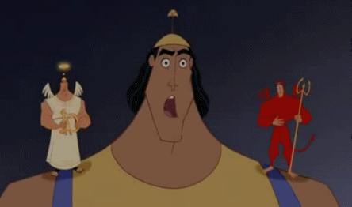
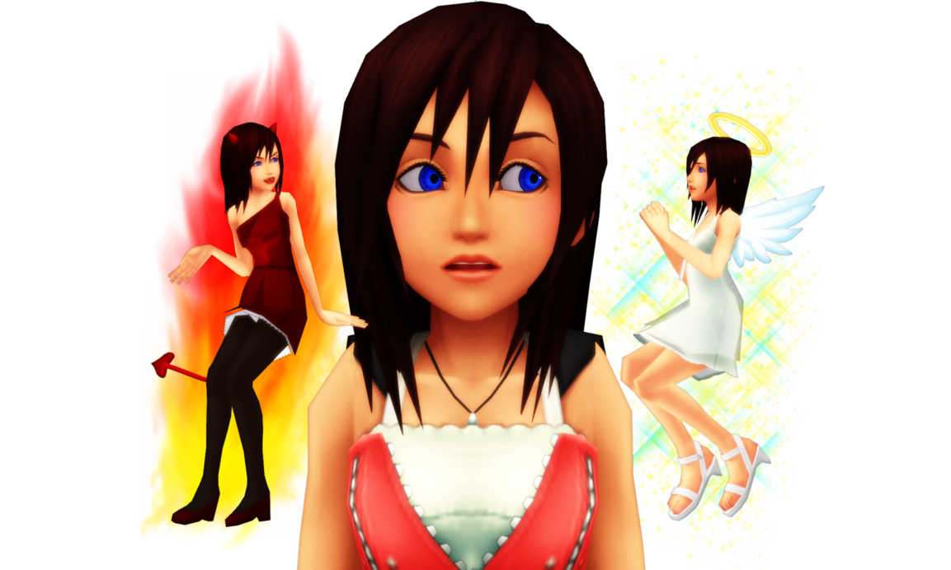
Δομική διάσταση της Ψυχανάλυσης
Ο ψυχικός κόσμος (η προσωπικότητα μας) διαιρείται σε τρία κύρια συστήματα:
Εκείνο (id)
Εγώ (ego)
Υπερεγώ (superego)
Το κάθε ένα λειτουργεί ξεχωριστά, αλλά ταυτόχρονα αλληλοεπιδρά συνεχώς το ένα με το άλλο

Slide 28
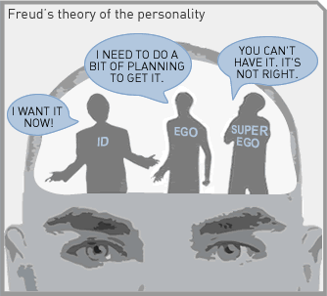
Εκείνο (id)
Έμφυτο (δεν επηρεάζεται από την εμπειρία)
Βρίσκεται σε λειτουργία από τη στιγμή της γέννησης
Λειτουργεί με βάση την αρχή της ευχαρίστησης (προσπάθεια άμεσης ικανοποίησης των βιολογικών αναγκών και επιθυμιών χωρίς να λαμβάνει υπόψη τα κοινωνικά δεδομένα, π.χ. το νεογέννητο βρέφος)
Θεωρείται η πρωτόγονη πλευρά του ανθρώπου, μια τυφλή, ακοινώνητη δύναμη (πέρα από την ηθική και λογική σκέψη) – π.χ., άτομα βιαστές
Εγώ (ego)
Η λογική πλευρά της προσωπικότητας
Αναπτύσσεται περίπου στην ηλικία των δύο, όπου το παιδί αντιλαμβάνεται ότι δεν είναι δυνατό να ικανοποιηθούν άμεσα όλες του οι ανάγκες
Λειτουργεί με τη βάση της αρχής της προσωπικότητας (εμπερικλείει τη λογική σκέψη, και τις συνειδητές σκέψεις)
Λειτουργεί ως ο «μεσάζων» μεταξύ της ικανοποίησης των εσωτερικών παρορμήσεων του «Εκείνο» και των περιορισμών που επιβάλλει η κοινωνία μέσα από το «Υπερεγώ»

Slide 29
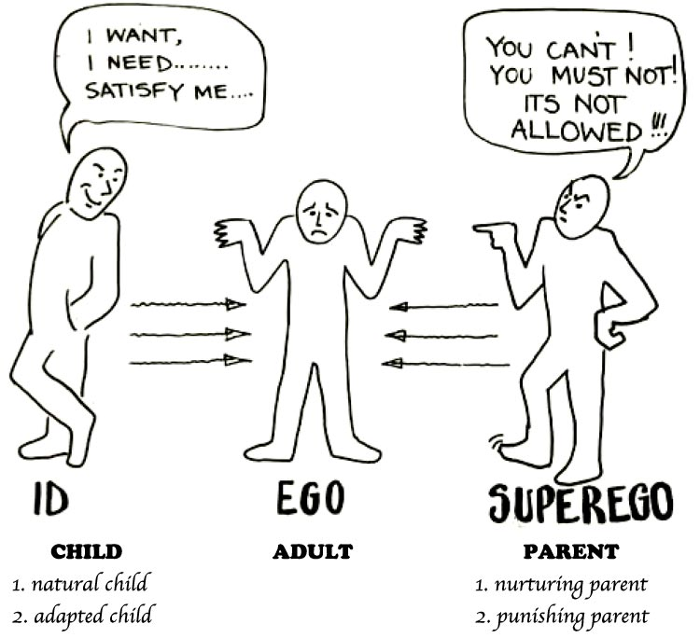
Το υπερεγώ (superego)
Δημιουργείται προς το τέλος της νηπιακής ηλικίας (φαλλικό στάδιο)
Περιλαμβάνει τον κώδικα συμπεριφοράς που επιβάλλει η κοινωνία στα μέλη της
Αποτελεί την ηθική πλευρά της προσωπικότητας
Είναι η προσωπική συνείδηση (ο κριτής για το καλό και το κακό)
Πολύ δυνατό Υπερεγώ:
Το άτομο βασανίζεται συνεχώς από άγχος ή ενοχές, και συνεχώς καταπιέζει τις ορμές του
Πολύ χαλαρό Υπερεγώ:
Το άτομο διακατέχεται από λίγους ηθικούς περιορισμούς
Μπορεί να επιδεικνύει παρορμητική ή/και εγκληματική συμπεριφορά

Slide 30
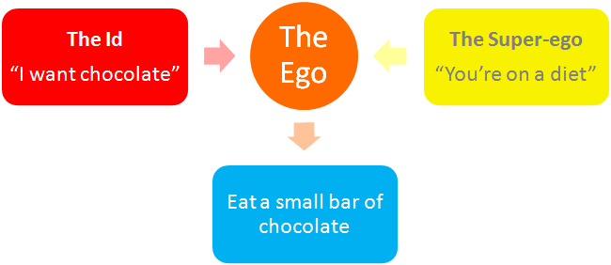
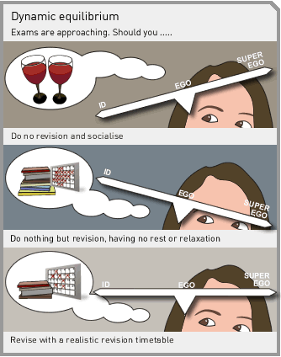
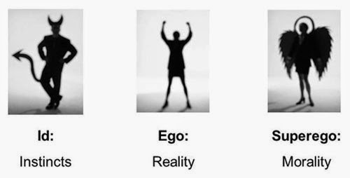
Συχνά τα τρία μέρη της προσωπικότητας βρίσκονται σε αντιπαράθεση
Το Εγώ ως ρυθμιστής προσπαθεί να εξασφαλίζει την ισορροπία μεταξύ των τριών μερών της προσωπικότητας
Ισορροπία = προσαρμογή ≠ Ανισορροπία = δυσπροσαρμοστικότητα
Εκείνο > Εγώ = αντικοινωνική συμπεριφορά
Υπερεγώ > Εγώ = καταπίεση βιοσωματικών αναγκών

Slide 31
Σταδιακή Διάσταση της Ψυχαναλυτικής Θεωρίας
Freud:
Το παιδί περνά από πέντε ποιοτικώς διαφορετικά στάδια μέχρι να φτάσει στην ενηλικίωση
Ονομάστηκαν ψυχοσεξουαλικά στάδια επειδή, κατά τον Freud, η σεξουαλική ανάπτυξη είναι περισσότερο ψυχολογική παρά βιολογική
Σε κάθε στάδιο, οι επιδιώξεις του Εκείνο (για ικανοποίηση των παρορμήσεων του) επενδύονται σε διαφορετικές ερωτογενείς ζώνες
Ερωτογενείς Ζώνες: Τα μέρη του σώματος όπου επικεντρώνονται οι ερεθισμοί που πρέπει να κατευνάσει το παιδί για να ηρεμήσει (στόμα, ο πρωκτός και τα γεννητικά όργανα)

Slide 32
Υπερβολική ικανοποίηση ή στέρηση ικανοποίησης κάποιας βιολογικής ανάγκης μπορεί να οδηγήσουν στην καθήλωση σε κάποιο στάδιο
Η καθήλωση εμποδίζει τη φυσιολογική ανάπτυξη της προσωπικότητας
Τα πέντε στάδια
Το στοματικό στάδιο (γέννηση ως 1^{ο} έτος):
Κύρια εστία διέγερσης: το στόμα (π.χ. θηλάζοντας, πιπιλώντας, μασώντας)
Κυριαρχεί το Εκείνο και η αρχή της ικανοποίησης
Κρίσιμη η γονεϊκή συμπεριφορά για την απόκτηση θετικών εμπειριών σε αυτό το στάδιο
Το πρωκτικό στάδιο (2^{ο} και 3^{ο} έτος):
Πρωκτός: κέντρο της ψυχικής έντασης και ικανοποίησης
Πρώτες εμπειρίες με τον έλεγχο των σφιγκτήρων
Η πρώτη συνειδητοποίηση της ανάγκης συμμόρφωσης στις κοινωνικές προσδοκίες
Η ικανοποίηση έρχεται ως αποτέλεσμα του «κατορθώματος» της συγκράτησης ή της παραγωγικής προσπάθειας

Slide 33
Το φαλλικό στάδιο (3^{ο} ως 7^{ο} έτος):
Κύρια εστία διέγερσης: τα γεννητικά όργανα
Κύρια πηγή ευχαρίστησης: η ενασχόληση με τα γεννητικά όργανα
Αποκτά επίγνωση των διαφορών στα γεννητικά όργανα μεταξύ των δύο φύλων
Οιδιπόδειο Σύμπλεγμα (αγόρια) και Σύμπλεγμα της Ηλέκτρας (κορίτσια):
→ Ανάπτυξη της ερωτογόνου προσκόλλησης του παιδιού στον ετερόφυλο γονιό
→ Εκδήλωση επιθετικών και ανταγωνιστικών συναισθημάτων απέναντι στον ομόφυλο γονιό που θεωρείται ο αντίπαλός του στην κατοχή του άλλου γονιού
→ Τελικά, το παιδί αντιλαμβάνεται ότι η μόνη πηγή ικανοποίησης, και αποφυγής τιμωρητικών καταστάσεων (π.χ. ευνουχισμός), είναι η ταύτιση με τον γονιό του ίδιου φύλου
Παντρεύονται οι άντρες, τις γυναίκες που «μοιάζουν» με τις μητέρες τους;
Καθήλωση στο συγκεκριμένο στάδιο εκδηλώνεται με ομοφυλοφιλικές διαθέσεις

Slide 34
Οιδίποδας:
Γιος του βασιλιά της Θήβας Λάιου και της Ιοκάστης. Ο Λάιος σύναψε σχέση με τον Χρύσιππο, γιο του βασιλιά της Ηλείας, Πέλοπα. Όταν ο Χρύσιππος αυτοκτόνησε, ο Πέλοπας, καταράστηκε τον Λάιο να μην κάνει ποτέ γιο και εάν κάνει να πεθάνει από το χέρι του
Όταν γεννήθηκε ο Οιδίποδας, ο Λάιος τον άφησε έκθετο στον Κιθαιρώνα να πεθάνει, φοβούμενος για την κατάρα. Το παιδί μεγαλώνει με τον Πόλυβο και την Μερόπη, βασιλείς της Κορίνθου
Όταν μαθαίνει την αλήθεια πηγαίνει στη Πυθία (ιέρεια του Απόλλωνα), η οποία τον διώχνει επειδή θα φανεί πατροκτόνος, αιμομίκτης και σύζυγος της μητέρας του. Ήταν τόση η ένταση του, που όταν πέρασε από την Θήβα λογομάχησε με τον κάτοχο μιας άμαξας και τους δούλους του, σκοτώνοντας τους σχεδόν όλους, χωρίς να ξέρει ότι ο ένας ήταν ο πατέρας του.
Στο τέλος παντρεύεται την χήρα Ιοκάστη (μητέρα του) και αποκτούν τέσσερα παιδιά (που είναι παράλληλα και αδέλφια του). Όταν μαθαίνουν την αλήθεια, η Ιοκάστη αυτοκτονεί, ενώ ο Οιδίποδας αυτοτυφλώνεται.
Ηλέκτρα:
Σύμβολο της αγάπης προς τον πατέρα της και αντιζηλίας προς τη μητέρα της
Κόρη του Αγαμέμνονα και της Κλυταιμνήστρας
Η Κλυταιμνήστρα (μαζί με τον εραστή της Αίγισθο) σκοτώνουν τον Αγαμέμνονα
Η Ηλέκτρα έμεινε στην ιστορία ως η εκδικήτρια και τιμωρός του φόνου καθώς και η ηθική αυτουργός του φόνου που ακολούθησε

Slide 35
Το στάδιο της ετερόφυλης σεξουαλικότητας (7^{ο} ως 11^{ο} έτος):
Η σεξουαλική ενέργεια βρίσκεται σε κατάσταση νάρκης, και κατευνάζονται οι εσωτερικές συγκρούσεις
Μεγάλα ποσά ενέργειας διοχετεύονται σε άλλες συμπεριφορές αντί στις σεξουαλικές επιθυμίες
Ανάπτυξη συναισθηματικών δεσμών με τους γονείς, φιλίες με παιδιά του ίδιου φύλου, εκμάθηση δεξιοτήτων στο σχολικό περιβάλλον
Περίοδος εσωτερικής ηρεμίας. Προετοιμάζει το άτομο για τη «θύελλα» της εφηβείας που θα ακολουθήσει
Το στάδιο της γεννητικής περιόδου (12^{ο} έτος και μετά):
Έντονη αύξηση της σεξουαλικής έντασης
Εμφάνιση των δευτερογενών σεξουαλικών χαρακτηριστικών, η σεξουαλικότητα γίνεται λειτουργική, το άτομο είναι έτοιμο για αναπαραγωγή
Αρχικά, οι στόχοι είναι αυτοερωτικοί, ενώ στη συνέχεια στρέφονται στον εντοπισμό κατάλληλου ερωτικού συντρόφου
Το Εγώ και το Υπερεγώ αντιμετωπίζουν σοβαρές δοκιμασίες, με αποτέλεσμα τα εφηβικά προβλήματα
Μετά το στάδιο της γεννητικής περιόδου είναι πολύ δύσκολο να συμβούν αλλαγές στη δομή της προσωπικότητας του ενηλίκου
Η προσωπικότητα έχει πια σταθεροποιηθεί

Slide 36
Η έννοια της ταυτοποίησης και οι επιπτώσεις της στην ανάπτυξη του φύλου (gender development)
Ταυτοποίηση: κρίσιμη έννοια στην ψυχαναλυτική θεωρία
Βασίζεται στην προσκόλληση του παιδιού με τον ένα γονέα, και μέσω αυτής της προσκόλλησης το παιδί «μετατρέπεται» σιγά σιγά στον συγκεκριμένο γονέα (μέσα από την εσωτερίκευση των χαρακτηριστικών του γονέα)
Στοματικό και πρωκτικό στάδιο: ταύτιση με την μητέρα (όταν προσκολληθούν με την μητέρα τους αρχίζουν να φοβούνται ότι θα χάσουν την αγάπη της)
Το φαλλικό στάδιο θα φέρει μαζί του το Οιδιπόδειο Σύμπλεγμα στ’ αγόρια και το Σύμπλεγμα της Ηλέκτρας στα κορίτσια

Slide 37
Αγόρια (Φαλλικό στάδιο)
Κύρια εστία διέγερσης είναι τα γεννητικά τους όργανα. Το παιδί αρχίζει να αισθάνεται αισθήματα σεξουαλικής έλξης
Το αγόρι αναπτύσσει ερωτογόνο προσκόλληση στον ετερόφυλο γονιό (δηλ. τη μητέρα του) – ασυνείδητη διεργασία. Ως αποτέλεσμα, εκδηλώνει επιθετικά και ανταγωνιστικά συναισθήματα απέναντι στον ομόφυλο του γονιό (δηλ. τον πατέρα του), τον οποίο θεωρεί ως αντίπαλό του για την κατάκτηση της μητέρας του
Το αγόρι συνειδητοποιεί ότι τα κορίτσια έχουν διαφορετικά γεννητικά όργανα – αυτό τον οδηγεί στο συμπέρασμα ότι τα γεννητικά τους όργανα τους έχουν αφαιρεθεί (ότι έχουν ευνουχιστεί), και φοβάται ότι το ίδιο μπορεί να συμβεί και στον ίδιο. Εδώ το αγόρι αρχίζει να φοβάται ότι ο πατέρας του θα ανακαλύψει για τα αιμομικτικά του συναισθήματα, και θα τον τιμωρήσει ευνουχίζοντας τον (= «φόβος ευνουχισμού»).
Τελικά, το παιδί αντιλαμβάνεται ότι η μόνη πηγή ικανοποίησης και αποφυγής τιμωρητικών καταστάσεων, είναι η ταύτιση με τον γονιό του ίδιου φύλου (υιοθετώντας τις συμπεριφορές του, πιστεύω του, κτλ.). Έτσι, κατά κάποιο τρόπο εξασφαλίζει την αγάπη της μητέρας του (αφού υιοθετεί τις συμπεριφορές του ανθρώπου που αγαπάει η μητέρα του), και ταυτόχρονα αποφεύγει την τιμωρία (= ευνουχισμό) από τον πατέρα του
Σταδιακά η σεξουαλική έλξη που ένιωθε προς τη μητέρα του, αλλά και το άγχος που του δημιούργησε αυτή η έλξη, θα περάσει περισσότερο στο ασυνείδητο του, ενώ και η ταύτιση με τον πατέρα του θα γίνει πιο σημαντική.
Η ταύτιση με τον πατέρα του αγοριού, εκπληρώνει ακόμη δύο στόχους. Συγκεκριμένα, εσωτερικεύοντας τα χαρακτηριστικά του πατέρα του το αγόρι θα αναπτύξει:
το υπερεγώ του (η ηθική του πατέρα του γίνεται δική του)
την ταυτότητα του φύλου του. Σύμφωνα με τον Φρόιντ, τ’ αγόρια αποκτούν την αρρενωπότητα/ανδρισμό τους μέσα από την ταυτοποίηση με τους πατέρες τους, προκειμένου να επιλυθεί το Οιδιπόδειο σύμπλεγμα

Slide 38
Κορίτσια (Φαλλικό στάδιο):
Αναπτύσσεται το Σύμπλεγμα της Ηλέκτρας (διαφορετική διαδικασία από το Οιδιπόδειο Σύμπλεγμα)
Σημαντικό γεγονός στην ανάπτυξη της σεξουαλικής ταυτότητας ενός κοριτσιού είναι η ανακάλυψη ότι δεν έχει πέος
Νιώθει φρίκη και θυμό και «ταπεινώνεται από την σύγκριση με τον κατά πολύ ανώτερο εξοπλισμό των αγοριών»
Πιστεύουν ότι έχουν ευνουχιστεί, δυσανασχετούν, και οδηγούνται σε μια κατάσταση που ο Φρόυντ ονόμασε «φθόνο του πέους»
Tρεις συνέπειες του φθόνου του πέους: (1) συνεχής άρνηση ενός κοριτσιού να αποδεχτεί ότι έχει ευνουχιστεί, με αποτέλεσμα να συμπεριφέρεται σαν αγόρι, (2) έμφυτη αίσθηση κατωτερότητας, και (3) μείωση του στενού συναισθηματικού δεσμού από την μητέρα τους, λόγω του ότι κατηγορούν την μητέρα τους για την «μειονεξία» τους
Τα κορίτσια σταδιακά θα αντικαταστήσουν την επιθυμία τους για πέος με την επιθυμία να αποκτήσουν ένα παιδί. Ως εκ τούτου, αναπτύσσουν έλξη προς τον πατέρα τους (ο οποίος μπορεί να τους προσφέρει αυτό το παιδί)
Όπως και στο Οιδιπόδειο Σύμπλεγμα, ο ομόφυλος γονιός (= μητέρα) γίνεται ο «αντίπαλος» για την αγάπη του πατέρα (γνωστό και ως Σύμπλεγμα της Ηλέκτρας)
Κατά την άποψη του Φρόυντ, επειδή η επίλυση του Συμπλέγματος της Ηλέκτρας θεωρείτο δύσκολη, το υπερεγώ στα κορίτσια ποτέ δεν θα αναπτυχθεί στον ίδιο βαθμό απ’ ότι στ’ αγόρια (Freud, 1927) – έτσι, η ηθικότητα στα κορίτσια θα είναι αναπόφευκτα ασθενέστερη

Slide 39
Αξιολόγηση της ψυχαναλυτικής θεωρίας
Πρόσφερε πολλά στην κατανόηση της δομής και λειτουργίας της ανθρώπινης προσωπικότητας
Ρόλος ασυνείδητου: κυριότερη συμβολή του Freud
Δεν έγινε ποτέ καθολικά αποδεχτή
Πολλές απόψεις είναι «υποθετικά κατασκευάσματα», δεν μπορούμε να τα εξετάσουμε εμπειρικά (π.χ., Εκείνο, Εγώ, Υπερεγώ)
Υπερβολική έμφαση στη σεξουαλική ορμή ως το μοναδικό παράγοντα που καθορίζει τη συμπεριφορά του ανθρώπου
Οι θεωρίες του για την παιδική ηλικία δεν εξάγονται από την άμεση παρατήρηση και μελέτη παιδιών, αλλά μέσα από την ανάπλαση βιωμάτων, φαντασίας, και μνήμης από ενήλικους ασθενείς
Παραγνωρίζει πολιτισμικούς και πολιτιστικούς παράγοντες (π.χ., το οιδιπόδειο σύμπλεγμα δεν εμφανίζεται σε κοινωνίες όπου τα παιδιά ανατρέφονται από γιαγιάδες, θείους/ες, κτλ)

Slide 40
Νέο-Φροϋδικές απόψεις για την ταυτότητα φύλου
Η επιχειρηματολογία του Freud για το penis envy (αισθήματα κατωτερότητας λόγω έλλειψης πέους) δέχτηκε ισχυρές επιθέσεις
Παράλληλα, πολλοί από τους μαθητές του διαφωνούσαν με την ιδιαίτερη έμφαση που έδωσε ο Φρόυντ στη σεξουαλικότητα
Μερικές με τις αντιρρήσεις των νεο-Φροϋδιστών αφορούν τις απόψεις του Φρόυντ για την ψυχική ανάπτυξη των κοριτσιών/γυναικών
1930-1940: Karen Horney και Clara Thompson → αντιρρήσεις σχετικά με την ιδέα του φθόνου του πέους
Πίστευαν ότι, οι πολιτισμικές επιδράσεις ήταν σημαντικότερες στη δημιουργία του φθόνου που ένιωθαν οι γυναίκες για το αντρίκιο φύλο ή στα αισθήματα κατωτερότητας που δημιουργούνται στα κορίτσια/γυναίκες
Και οι δύο γυναίκες τόνισαν ότι η κατώτερη θέση των γυναικών στην κοινωνία αποτελεί κρίσιμο παράγοντα στη δημιουργία αυτών των συναισθημάτων.

Slide 41
Άλλες επανερμηνείες αμφισβητούν το θέμα της αντρικής ανωτερότητας, και δίνουν έμφαση στην ανάγκη μελέτης του γυναικείου φύλου ως ξεχωριστό κομμάτι από το αντρίκιο φύλο
Σύμφωνα με τον Erik Eriksson, οι εμπειρίες των γυναικών διαφέρουν από τις εμπειρίες των ανδρών
Δεν βιώνουν φθόνο του πέους (penis envy) – αντίθετα, οι άνδρες πιθανόν να ζηλεύουν τις γυναίκες λόγω της ικανότητας τους να αναπαράγουν
Έτσι, για να ξεπεράσουν οι άνδρες το λεγόμενο «φθόνο της μήτρας» (womb envy) έχουν την ανάγκη να αποκτήσουν διάφορα πράγματα στο κόσμο (π.χ., προαγωγή στον εργασιακό χώρο, μεγάλο σπίτι, ακριβό αυτοκίνητο, κτλ)
Αυτό έχει ως αποτέλεσμα οι άνδρες να διακατέχονται από εμμονές δημιουργίας μιας ζωής η οποία θα τους φέρει το συναίσθημα της αξίωσης και δύναμης.

Slide 42
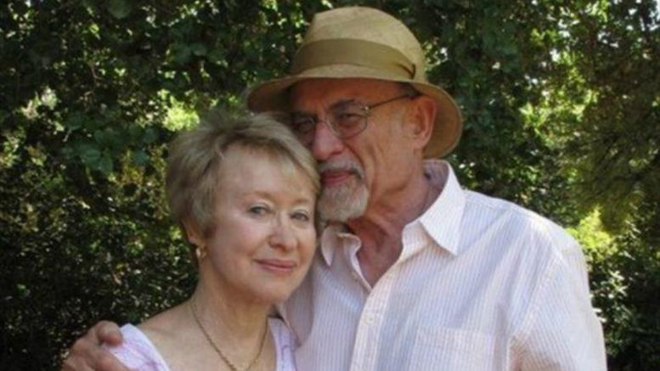
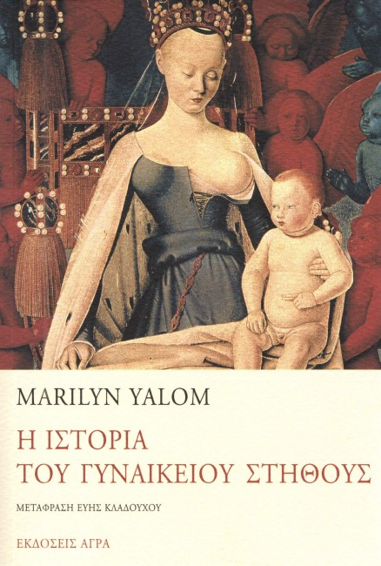
Μερικές ενδεικτικές δραστηριότητες (1)
Διαβάστε το απόσπασμα από το κείμενο της Μαιριλιν Γιάλομ με τίτλο: «Η ιστορία του γυναικείου στήθους» και αναφέρετε σύντομα σε ποια σημεία της θεωρίας του Φρόιντ ασκεί κριτική.

Slide 43
Μερικές ενδεικτικές δραστηριότητες (2)
Δείτε το video clip των Tame Impala με τίτλο: The less I know και συζητήστε τον φροϋδικό μηχανισμό της μετουσίωσης (sublimation) ως μηχανισμό δημιουργίας της ταυτότητας του φύλου.

Slide 44
☺ Σας ευχαριστώ ☺

